Slide 1
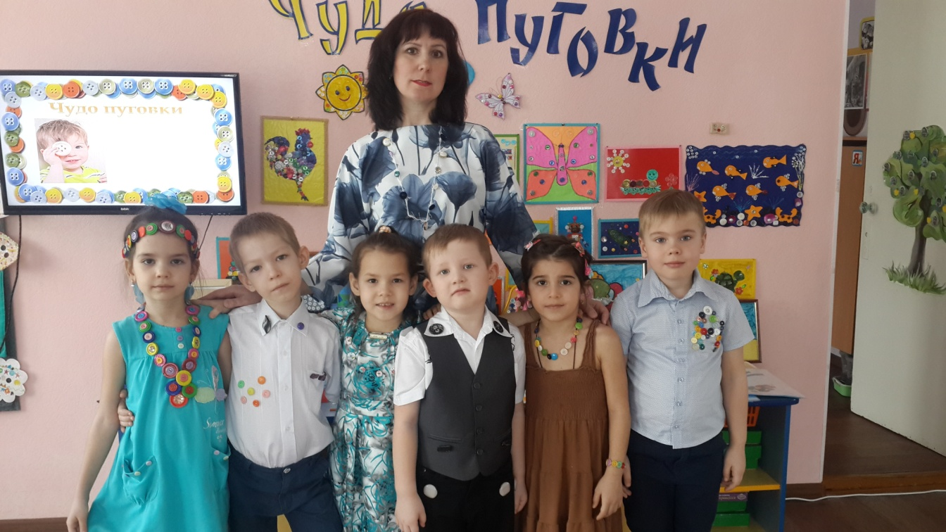
Проект
«Чудо пуговки»
Составила:
воспитатель
МАДОУ
«Детский сад №12» г. Усинска
Мийна Светлана
Разалифовна

Slide 2
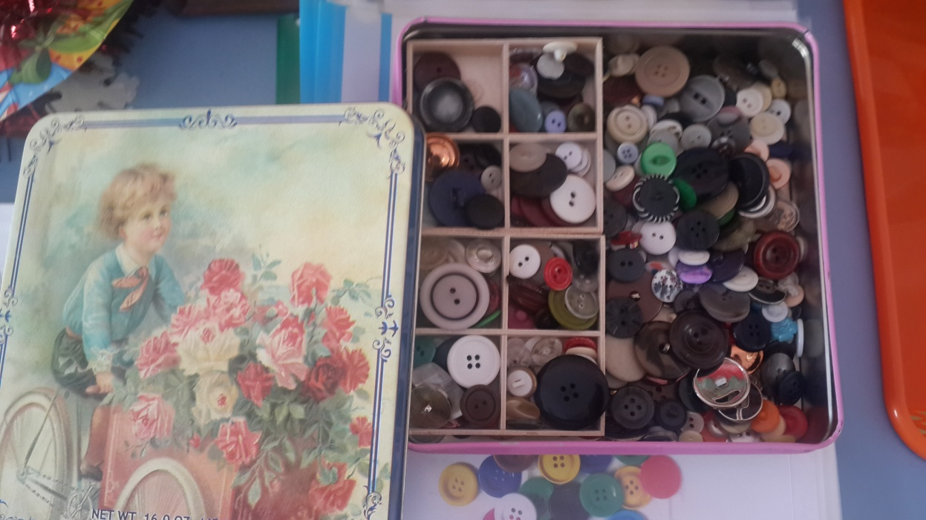
Сроки реализации проекта: январь – май 2017
Участники проекта: дети старшей группы, родители воспитанников, воспитатели.
Продукт проекта: мини-музей пуговиц в группе.
Проблема: у детей недостаточно сформированы знания о пуговицах (история возникновения, материалы из которых их делают, виды пуговиц, функции, значимость).
Про пуговку хотите?
Тогда ко мне придите
И слушайте, что я Вам расскажу!

Slide 3
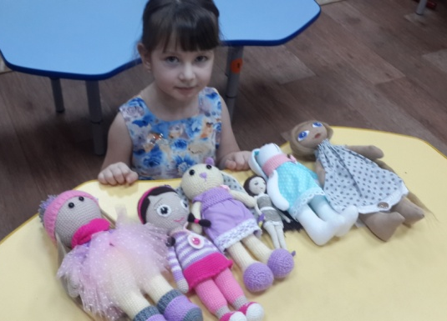
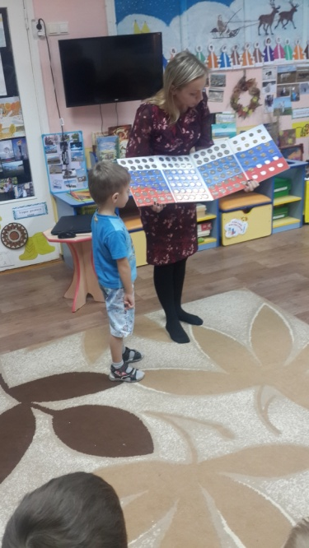
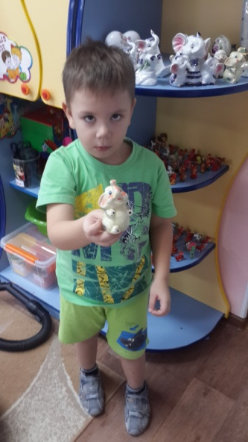
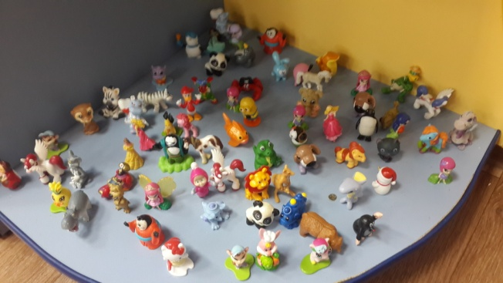
Проектно-исследовательскую работу над этим проектом начали после того, как познакомили детей и родителей с темой «Коллекционирование в детском саду». Родители увлеклись этой темой, вспомнили свои увлечения в детстве, познакомили детей группы со своими коллекциями (монеты, марки, платки, открытки). Дальше дети принесли свои коллекции (различные игрушки, заколки, карточки, сувениры), и провели интересные ознакомительные беседы по своим коллекциям. Родители стали нас благодарить, за то, что мы заинтересовываем как детей, так и взрослых. Говорят: «Вы в нас пробуждаете таланты!» Собрали в группе свою первую коллекцию «Киндер - игрушки». И следующей темой для коллекционирования на общем собрании решили утвердить – пуговицу, вещь маленькая, но полезная.
Очень нужная вещица-
Всем на свете пригодится.
Для костюма и для юбки,
Для пальто и полушубка.
Ловко в петельку ныряет,
Что открыто, закрывает.

Slide 4
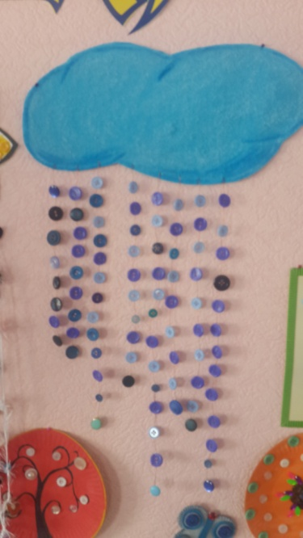
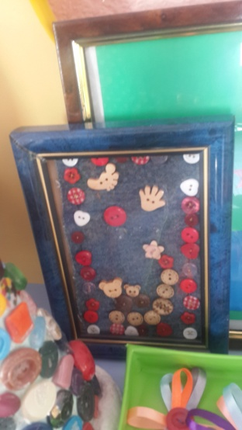
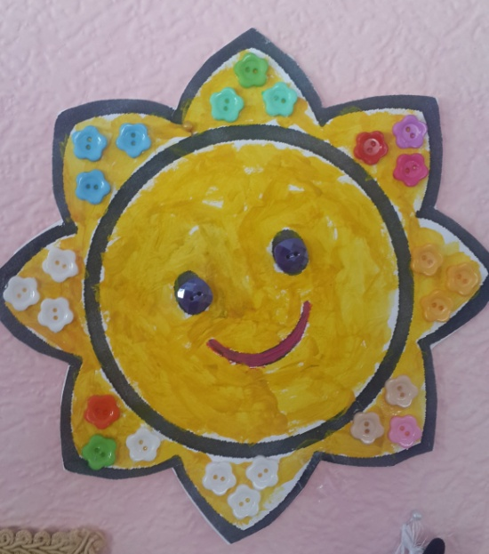
1 этап. Аналитический
Цели проекта:
1. Расширение кругозора детей на основе познавательно-исследовательской деятельности.
2. Развитие связной речи у детей.
3. Формирование у детей естественнонаучных представлений о предметах окружающего мира.
4. Развитие у детей мышления, творческих способностей, мелкой моторики.
В пыли едва приметная,
Пуговица медная.
Ты потри её сильней.
Якорь светится на ней…

Slide 5
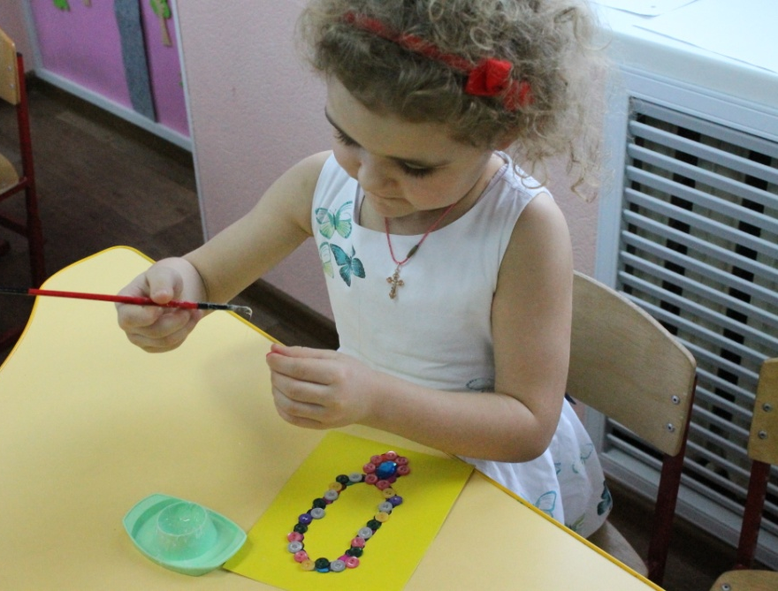
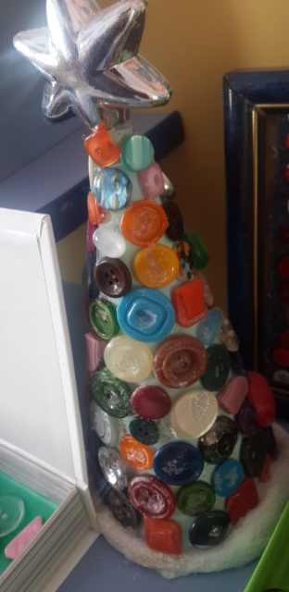
Задачи проекта:
1. Поддерживать стремление детей к поисково-исследовательской деятельности.
2. Развивать коммуникативные навыки, мыслительные и творческие способности у детей.
3. Поощрять самостоятельность в исследовании сенсорных эталонов пуговиц.
4. Формировать представление о многообразии пуговиц, о значении пуговиц для человека.
5. Знакомить детей с историей возникновения пуговиц, с музеями и памятниками пуговиц, с различными способами пришивания пуговиц.
6. Заинтересовать и увлечь детей и родителей идеей коллекционирования пуговиц.
Пришивают её к платью,
И к рубахе, и к пальто.
Без неё твоей одежде
Будет очень нелегко.

Slide 6
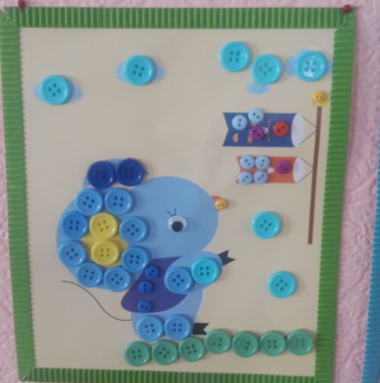
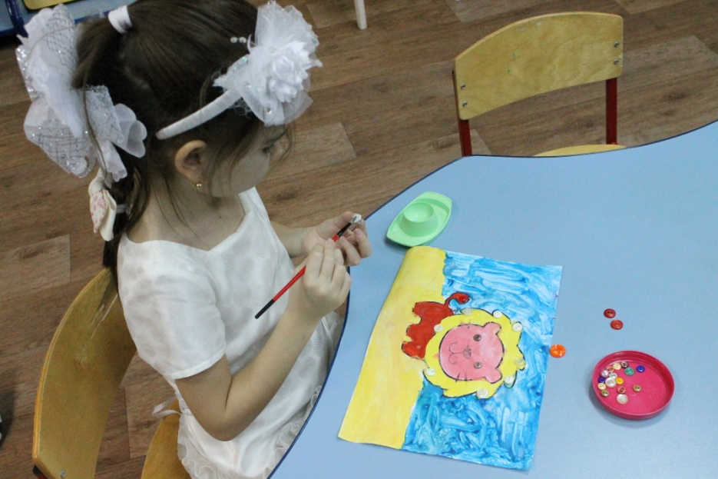
2 этап. Разработка проекта
1. Составить перспективный план работы над проектом.
2. Подобрать познавательную, художественную литературу по теме.
3. Подобрать наглядный материал и материал для изготовления игр по теме.
4. Вовлечь родителей воспитанников в разработку проекта.
А мода на костюмы
Родила снова думы,
Нашить бы их побольше золотых!

Slide 7
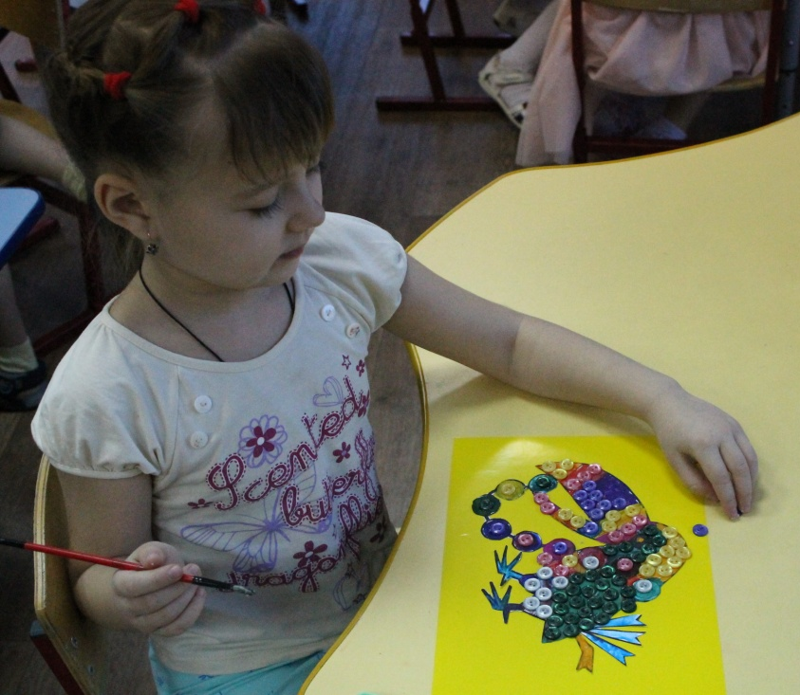
3 этап. Выполнение проекта
Работа с детьми:
1. Чтение стихов, рассказов, интересных фактов, историй о пуговицах.
2. Просмотр презентаций о музеях и памятниках посвящённых пуговицам, об истории возникновения пуговиц, о разнообразии пуговиц и о способах их пришивания.
3. Экскурсия в магазин «Флагман». Познакомить детей с разнообразием пуговиц и их назначением.
4. Чтение и заучивание пословиц и поговорок, загадок о пуговицах, сочинение сказок о пуговицах.
5. Мини - доклады детей по презентациям и коллекциям пуговиц.
У короля когда-то
Смотрелось всё богато,
Их было десять тысяч на наряд!

Slide 8
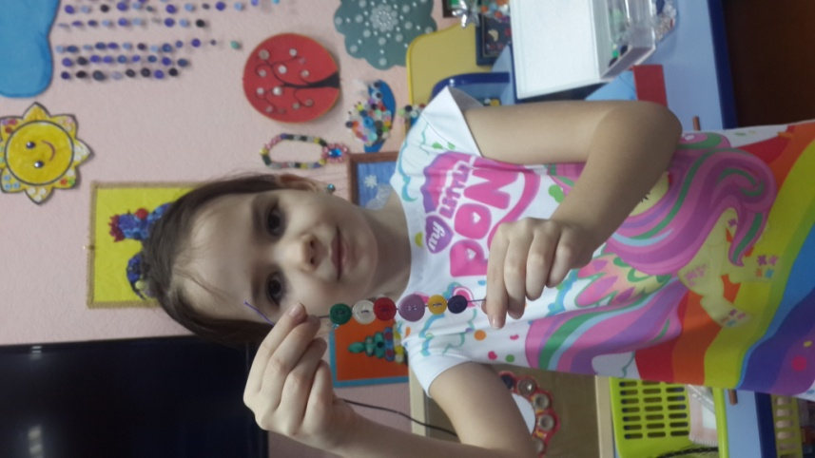
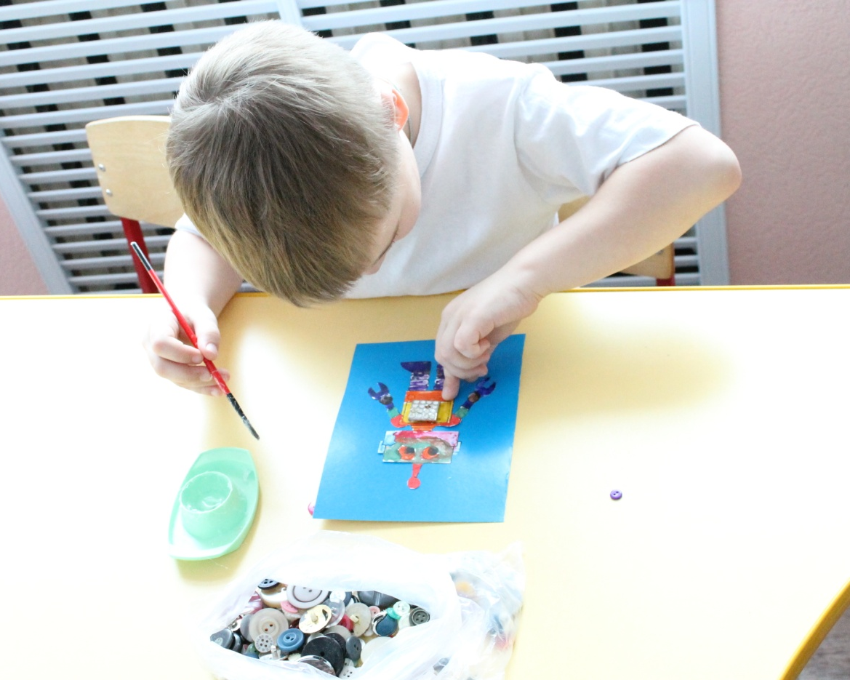
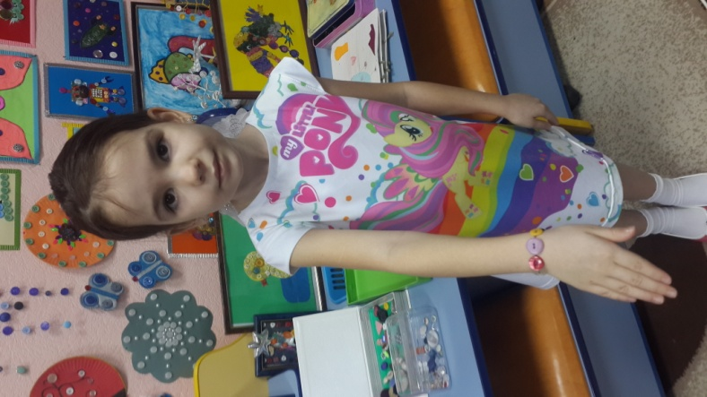
6. Игровая деятельность.
Дидактические игры: «Найди шляпки грибочкам», «Крестики – нолики», «Сложи узор», «Продолжи цепочку», «Выложи картинку из пуговиц», «Выложи картинку по образцу», «Каждой пуговке – своё место», «Найди пуговицу, какую скажу», «Опиши пуговицу, а мы её найдём», «Пришей пуговицу», «Собери бусы или браслет из пуговиц».
Подвижные игры: «Метание в цель», «Колечко – колечко», «Кто быстрее соберёт пуговицы».
Сюжетно-ролевые игры: «Магазин пуговиц», «Музей пуговиц», «Маленькие дизайнеры», «Ателье».
Прямо взять и насмешить:
Пару пуговиц пришить.
Круглый шарик вместо носа,
Рот - лежащий знак вопроса.
Бант - бумажка от конфет.
И, пожалуйста, – портрет!

Slide 9
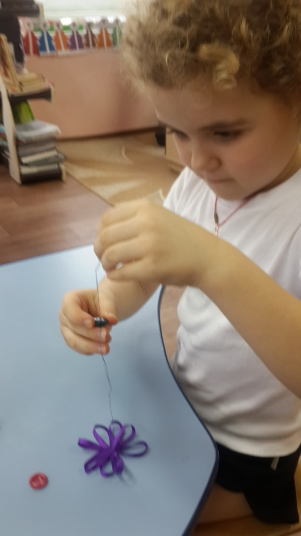
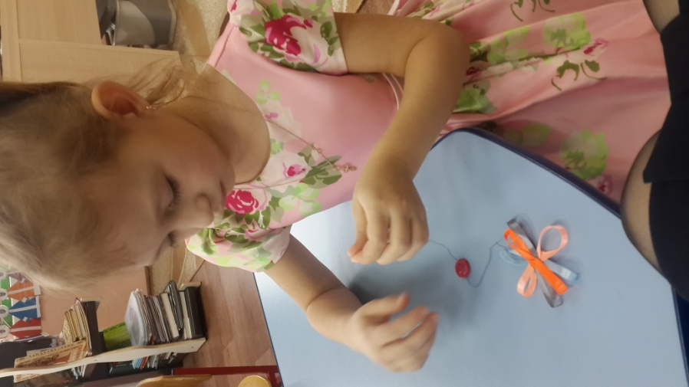
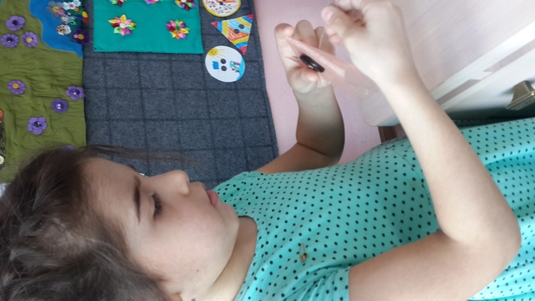
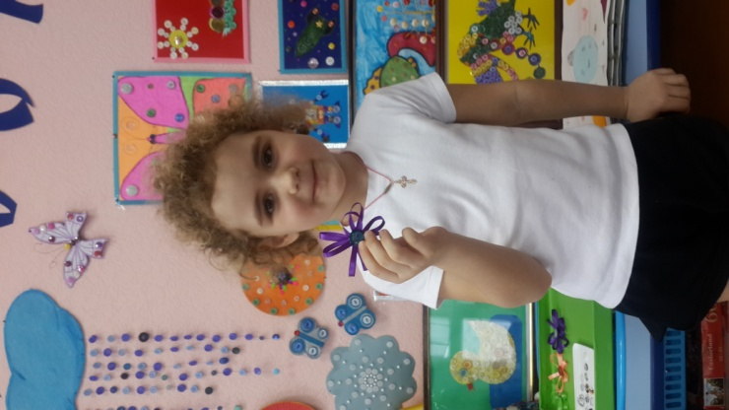
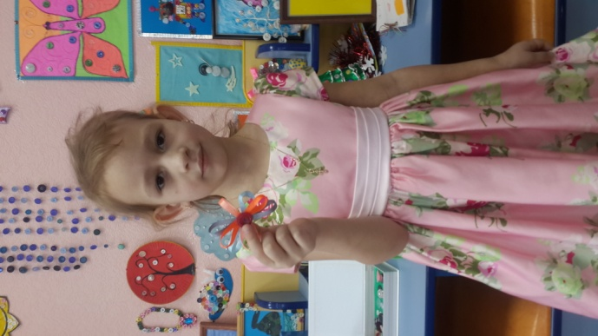
Собираю пуговки
Я в ладошку.
Говорю испуганным:
- Ах, вы, крошки!
Успокойтесь,
Я тихонечко вас пришью!
Ни одну я пуговку
Не уколю!

Slide 10
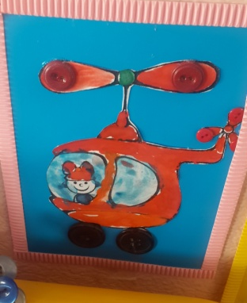
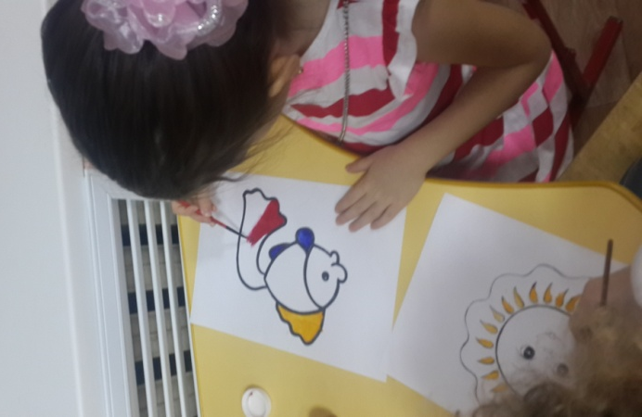
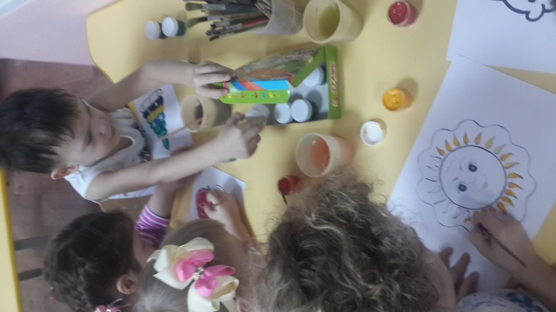
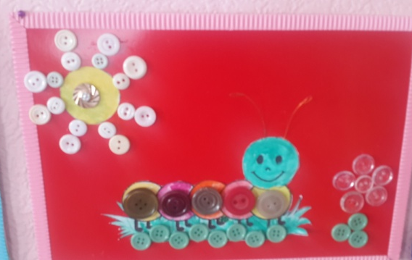
7. Продуктивная деятельность.
Рисование: «Раскрась пуговицу» (мелки, гуашь, карандаши), раскрашивание картинок для поделок из пуговиц, «Необычная пуговица», «Сказочная страна» (штамп).
Лепка: «Придумай и вылепи свою пуговицу» (глина), пластилинография «Рябинка», «Снеговик», «Укрась тарелочку», «Укрась вазу для мамы», «Зимний лес».
Ручной труд и конструирование: «Рамочка для фотографий», «Гусеница», «Пингвин», «Солнышко», «Бабочка», «Укрась одежду пуговицами», «Бусы», «Браслеты», «Цветы», «Вертолёт», «Ракета», «Пирамидка», «Красивая тарелочка», «Ёлочки», «Робот», «Тучка с дождиком», «Уточка».
Разноцветные тонкие палочки Очень любят брать детские пальчики, С ними вместе мы сможем опять Все, что нравится нарисовать!

Slide 11
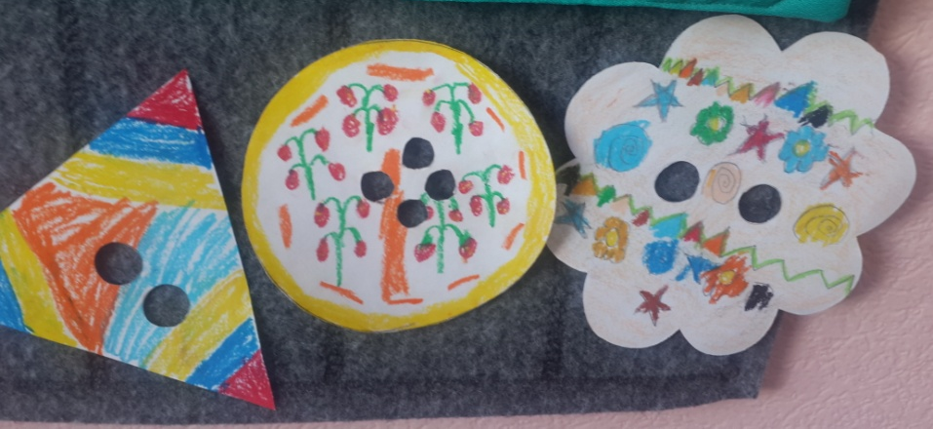
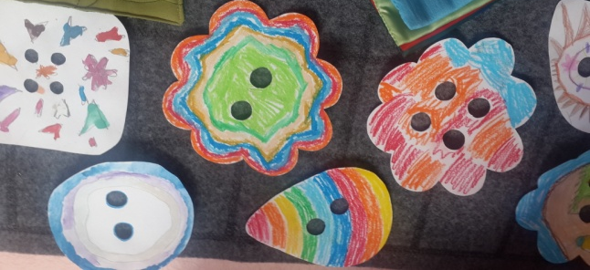
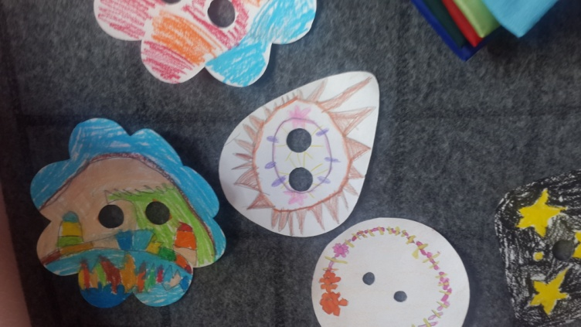
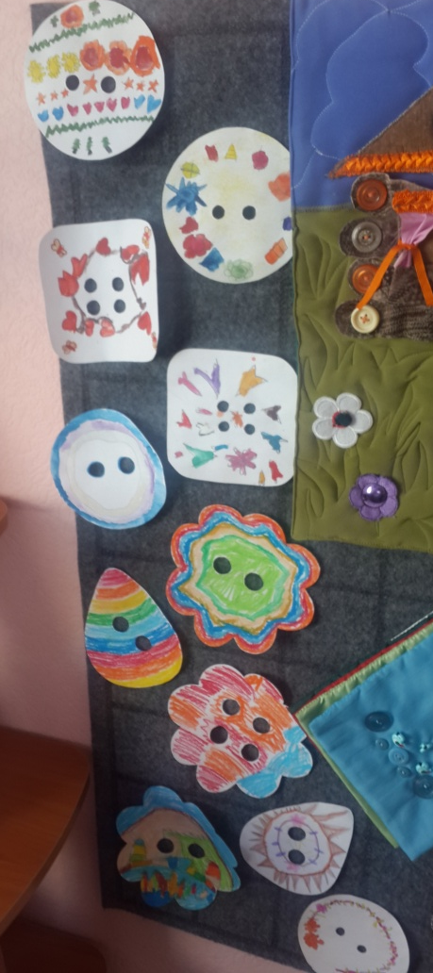
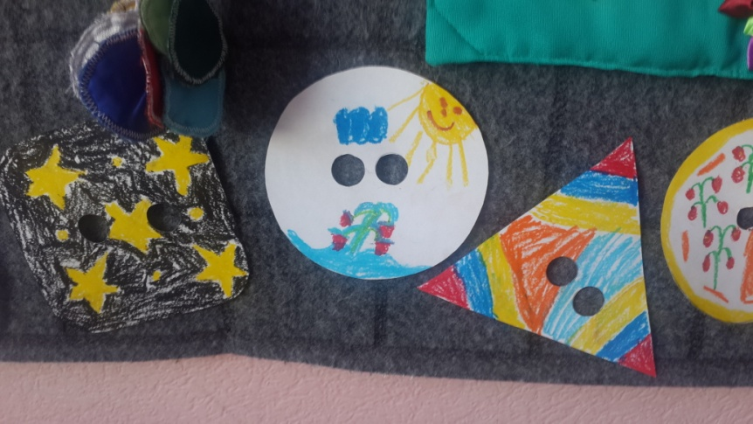
Дизайнерские
пуговицы!

Slide 12
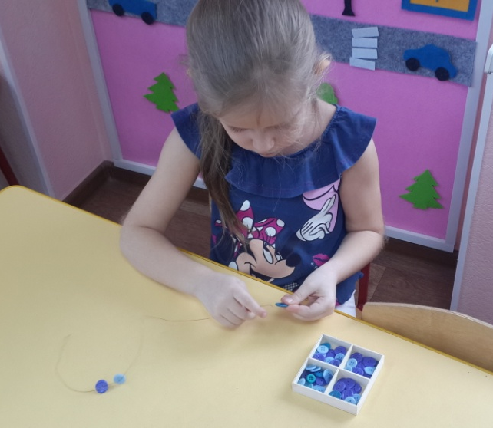
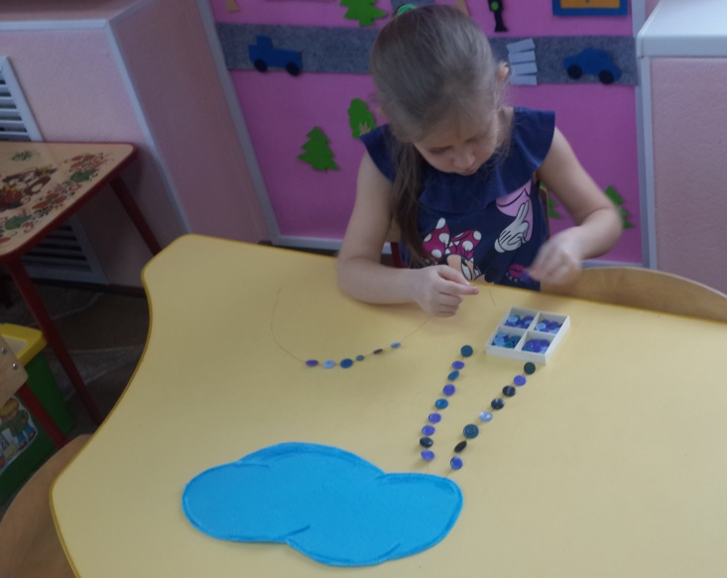
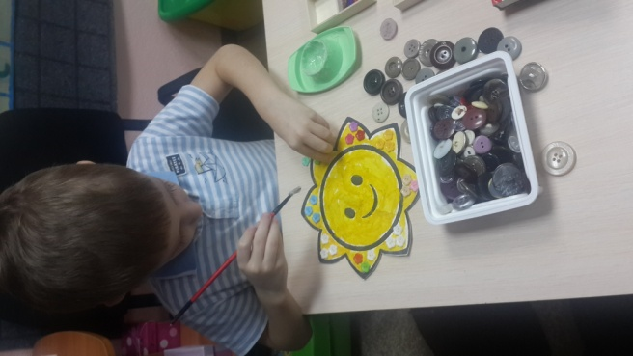
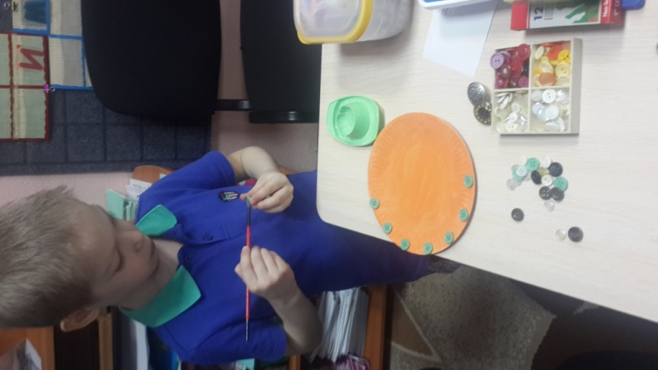
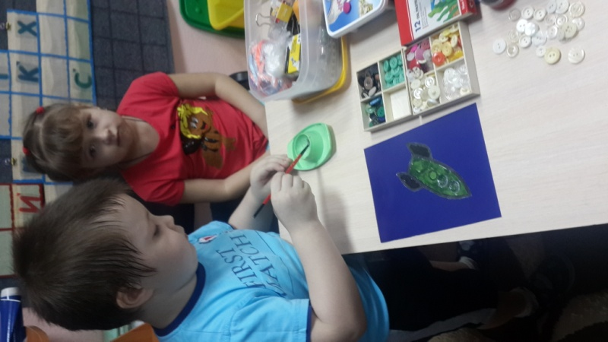
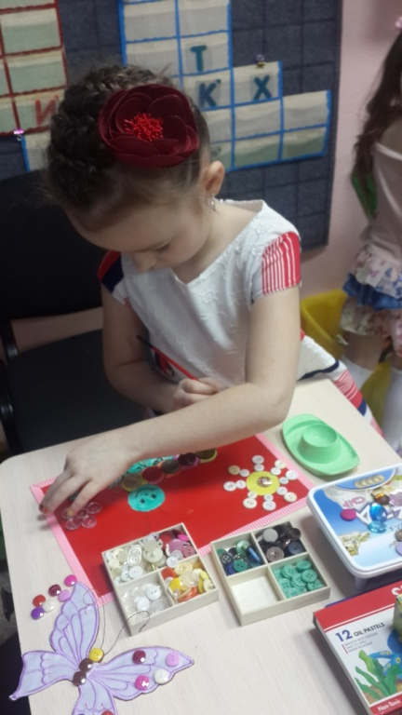
Как же могла случиться Такая большая беда? Оторвалась пуговица. Раз и навсегда…

Slide 13
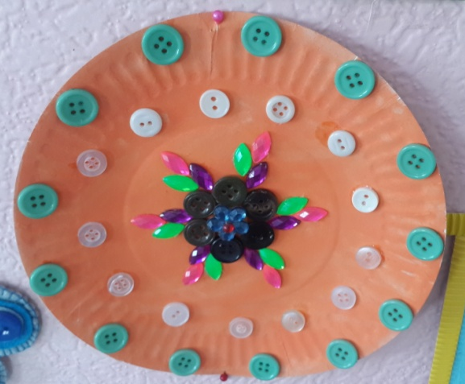
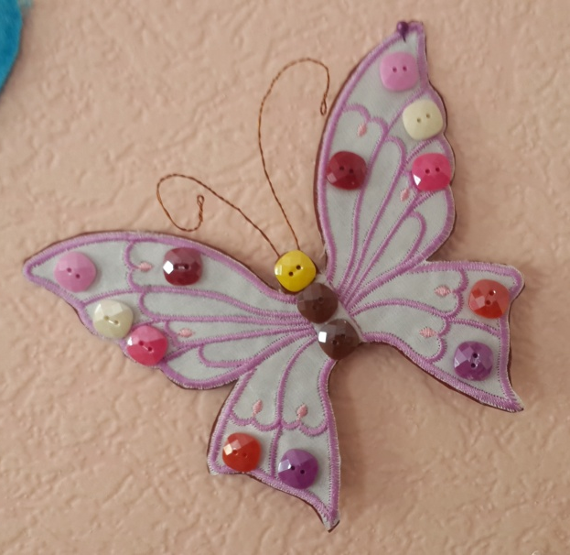
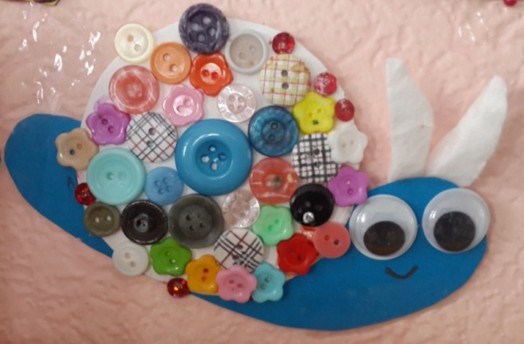
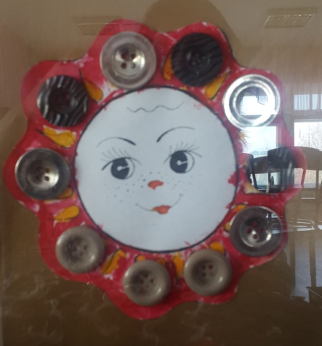
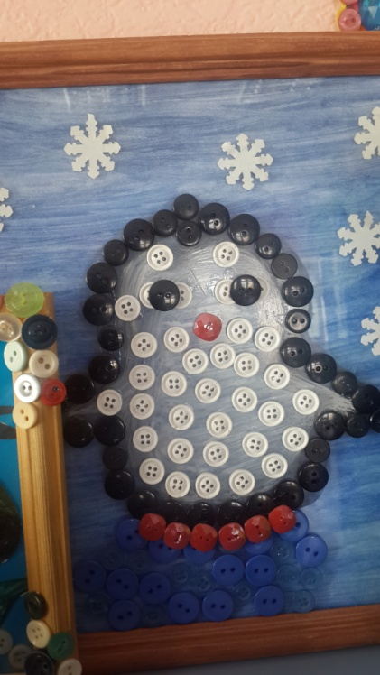
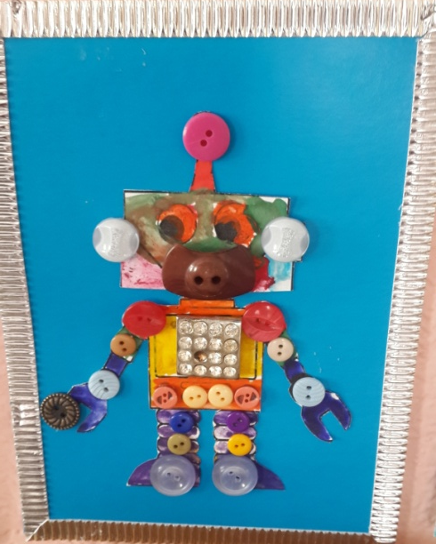
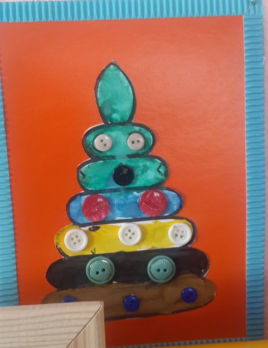
Работы детей

Slide 14
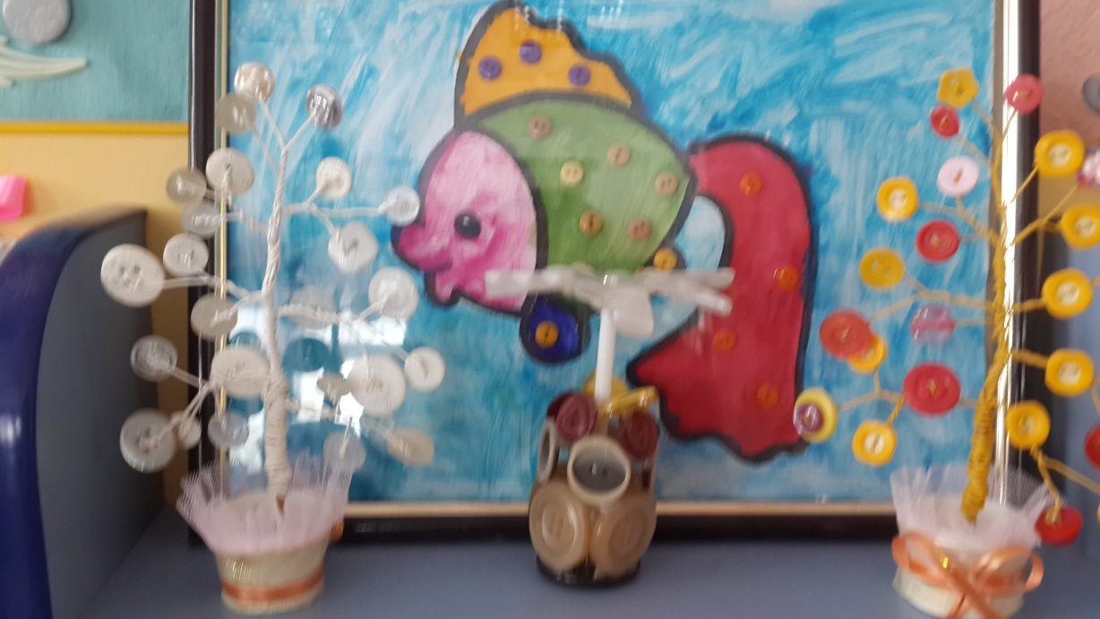
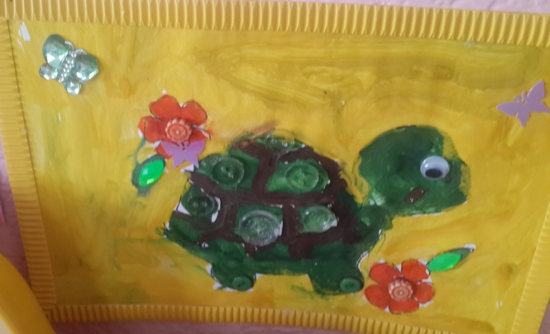
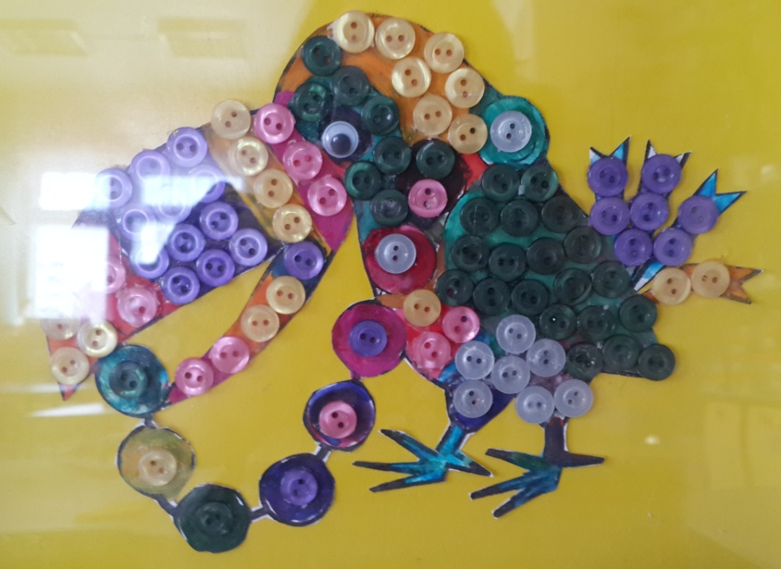
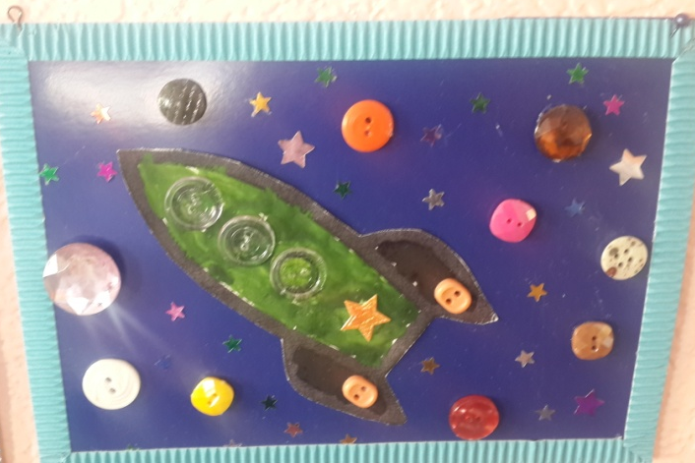
Ах! Пуговицам рады,
Они ведь, как награда
И украшеньем были для других!

Slide 15
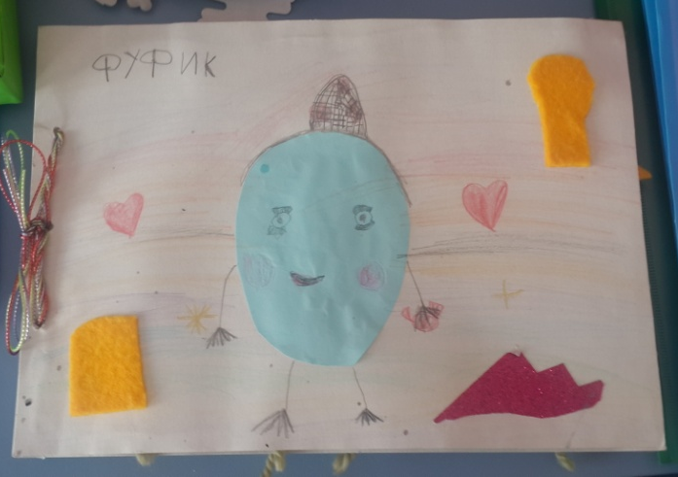
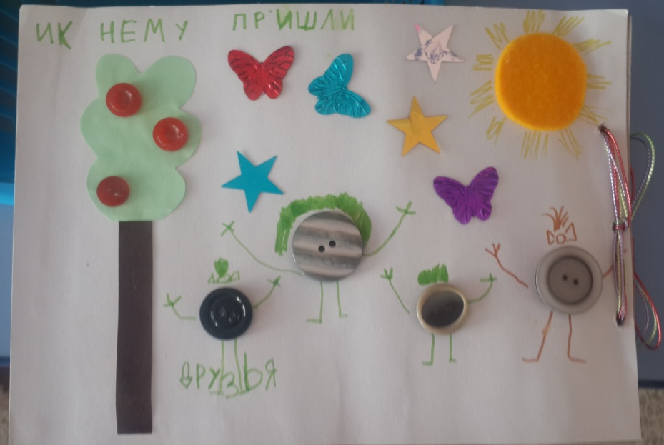
Дети сочиняли сказки о пуговицах
В сказке радость побеждает, Сказка учит нас любить. В сказке герои оживают, Начинают говорить.

Slide 16
Музыкальные
инструменты
с пуговицами придумали и сделали сами ребята.

Slide 17
8. Экспериментально-поисковая деятельность:
Проведение опытов и экспериментов на темы «Из чего сделана пуговица?» (материалы и их свойства); «Подбери пуговицы» (виды пуговиц).
Рассматривание пуговиц с использование лупы, микроскопа. Сравнение результатов.
Оформление мини – коллекций с пуговицами.
Лабораторию открыли,
Опыты мы проводили.
Много нового узнали
И не капли не устали!

Slide 18
Работа с родителями:
1. Оформление альбомов «Стихи о пуговицах», «Пословицы и поговорки», «Игры с пуговицами», «Истории о пуговицах», «С древних времён до наших дней».
2. Изготовление поделок из различного материала с использованием пуговиц.
3. Изготовление игр с пуговицами, украшений для девочек.
4. Экскурсия в магазин пуговиц.
5. Составление мини-коллекций пуговиц.
Пуговка раз, пуговка два, Это не сложно, поверь, я права. Не хочешь одеться? Но надо, дружок! Гулять мы идем, а там ветерок.

Slide 19
Поделки делали
ребята со своими родителями.

Slide 20
Альбомы оформили родители с воспитателями.

Slide 21
Игры детей с пуговицами
Испугались пуговки, Растерялись, Раскатились по углам, Разбежались.

Slide 22
Юра пуговки пришил. Он потратил много сил. Пуговицы-кнопочки из маминой коробочки.

Slide 23
Игры для детей
сшили наши мамы
Я в тоске. С моей рубахи Пуговицы мчатся в страхе. Лишь пришью, они опять Оторвутся и бежать.

Slide 24
4 этап. Презентация проекта
1. Оформление мини-музея «Чудо пуговки».
2. Экскурсии с использованием ИКТ по мини-музею для детей других групп, для родителей, гостей детского сада.
Вот такой мини-музей
«Чудо пуговки»
у нас в итоге получился.

Slide 25
Итог: проект способствовал повышению познавательно –
исследовательской активности дошкольников и их родителей. Дети осознали значимость такой маленькой вещи, как пуговица. Ведь для пуговиц создаются величественные музеи и возводят памятники во многих странах мира. Дошкольники познакомились с различными видами пуговиц, функциями, историей возникновения пуговиц. Создали свои коллекции пуговиц, научились пришивать пуговицы. Проект способствовал сплочению коллектива, дети стали более общительными и любознательными, у детей расширился кругозор, интерес к предметному миру.
А вот теперь итожим -
Без пуговиц не сможем.
Начистим все и строем на Парад!

Slide 26
Приходите в гости к нам!
Мы с ребятами расскажем много интересного
о пуговичках!

